Slide 1
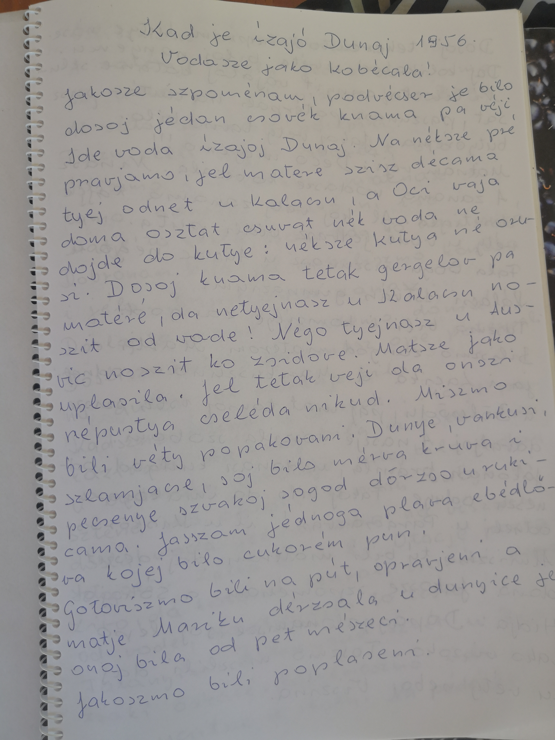
Horvát nyelvű helynévgyűjtési tapasztalatok Bátyán és Dusnokon
DUDÁS ELŐD
EGYETEMI ADJUNKTUS

Slide 2
Bátya és Dusnok
Bács-Kiskun vármegye, Kalocsai járás, Kalocsai-Sárköz, Kalocsától délre
mindkét település kétnyelvű – a magyarok mellett katolikus déli szláv eredetű lakosság is jelen van
önmagukat rácnak nevezik – Sarosácz György néprajzkutató felosztása szerint a bátyai és dusnoki rácok a magyarországi horvát etnikai csoportok közül a Duna menti horvátokhoz tartoznak
mindkét településen a što-horvát nyelvjárás archaikus szlavóniai dialektusát beszélik – vannak nyelvi különbségek a két település horvát dialektusa között, amely elsősorban a hangsúlyozásban és a diftongusok meglétén/hiányában érhető tetten

Slide 3
Gyűjtési előzmények és a mostani gyűjtés
korábban nem zajlott szervezett horvát nyelvű helynévgyűjtés a két településen
meglévő kéziratos helynévanyagok, más történelmi földrajzi jellegű kiadványok tartalmaznak horvát helyneveket is
az MNHP keretében került sor először célirányosan horvát nyelvű helynévgyűjtésre 2024 nyarán
Bátyán összesen hat adatközlővel (négy nő, két férfi) készült interjú
Dusnokon szintén hat adatközlővel (négy nő, két férfi) készült interjú
Bátyán külön horvát nyelvű gyűjtés zajlott ̶ a magyar nyelvű gyűjtést Wendl Dávid végezte 2023-ban
Dusnokon kétnyelvű gyűjtés zajlott, a horvátra a magyarral egy időben került sor, amelyet Bárth János vezetett (Cselovszky Katinka, Kulcsár Virág, Kurucz Réka, Vieland Anna, Wendl Dávid)

Slide 4
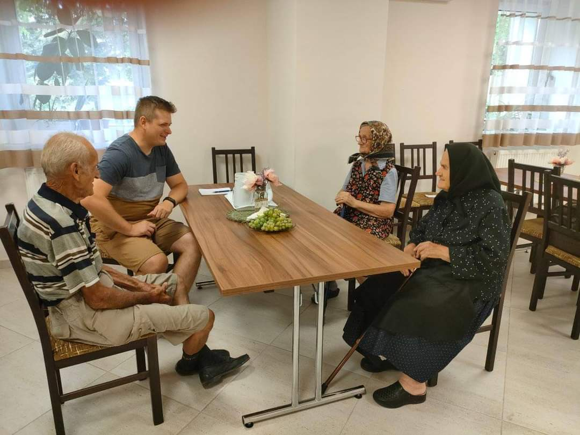
Az adatközlők kiválasztása
aki beszéli a helyi horvát nyelvjárást
aki jól ismeri a települést és annak tágabb határát is
a helyi horvát nyelvjárás beszélői rendszerint a legidősebb generációhoz tartoznak, általában 70 év felettiek
a nyelvjárási beszélő azért fontos, mert a nyelvjárási sajátosságok a helynevekben is megjelennek

Slide 5
Bátyai helynevek
Dusnoki helynevek
az élőnyelvi gyűjtés során 106 helynevet rögzítettem, amelyet kiegészítve a korábban feljegyzett, de már nem ismert horvát adatokkal, mintegy 140 horvát helynevet lehet a bátyai horvát helynévszótárba felvenni
az élőnyelvi gyűjtés során 144 helynevet jegyeztem fel, amely a korábbi adatokkal kiegészítve összesen mintegy 160 helynevet tesz ki

Slide 6
A helynevek
településrészek: Bátya: Burgundija, Doboš, Neđven, Pod Voušem, Selo, Staro selo; Dusnok: Budžak, Faks, Fojoka, Hat, Staro selo, Varoš
épületek: Bátya: Carkva, Hernerova kuća, Srska kuća, Stara srska kuća; Dusnok: Budžačka oškola, Lovro, Marčejina kuća, Sabor, Teglara
utcák: Bátya: Bajai put, Foktuvski put; Baćikin sokak, Džandarev sokak, Stakleni sokačić, Veliki drum/put
hidak: Dusnok: Garab/Garabska ćuprija, Mala ćuprija, Miškanska ćuprija, Velika ćuprija

Slide 7
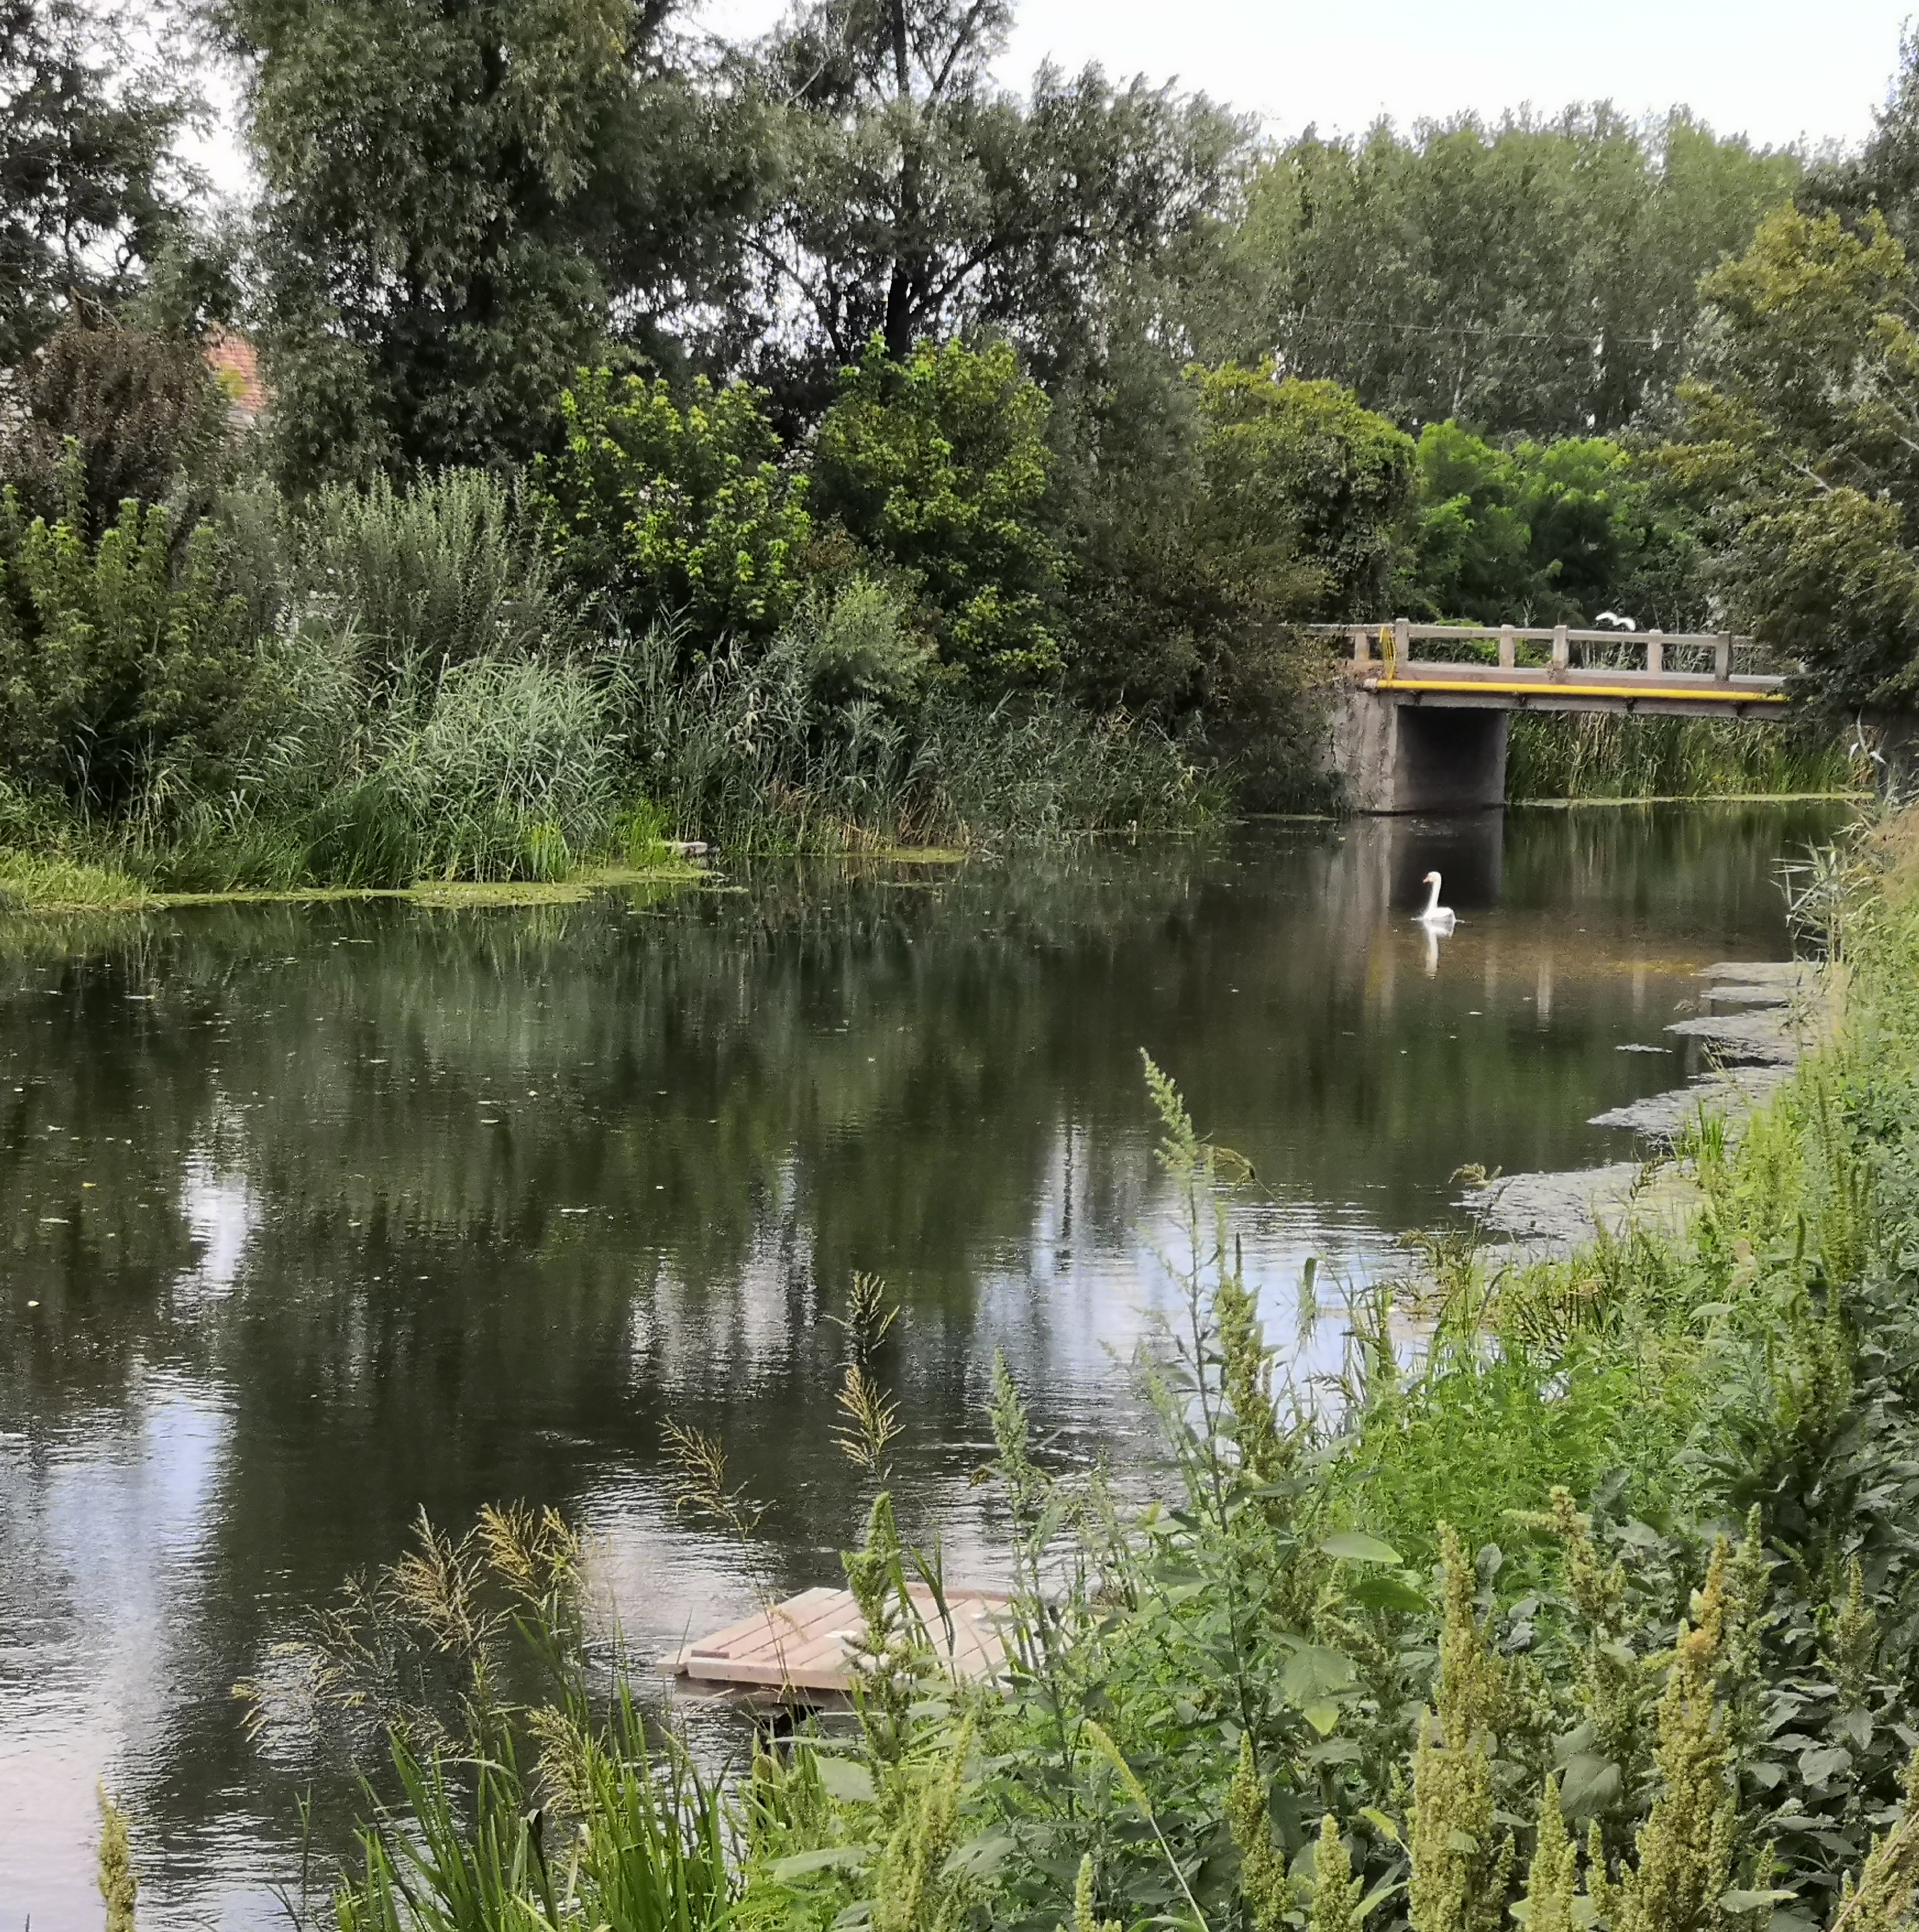
A helynevek
víznevek: Bátya: Dunaj/Veliki Dunaj, Dunajac/Mali Dunaj, Vouš, Agina bara, Carna jama; Dusnok: Dunaj, Voš, Bikovica, Đurđeva jama, Mikloškina bara
erdők, szántók, legelők, rétek, gyümölcsösök, kertek: Bátya: Antunka, Legelev, Puškašica, Zobišće; Dusnok: Čajera, Feket, Leneška šuma, Prosja/Prosje

Slide 8
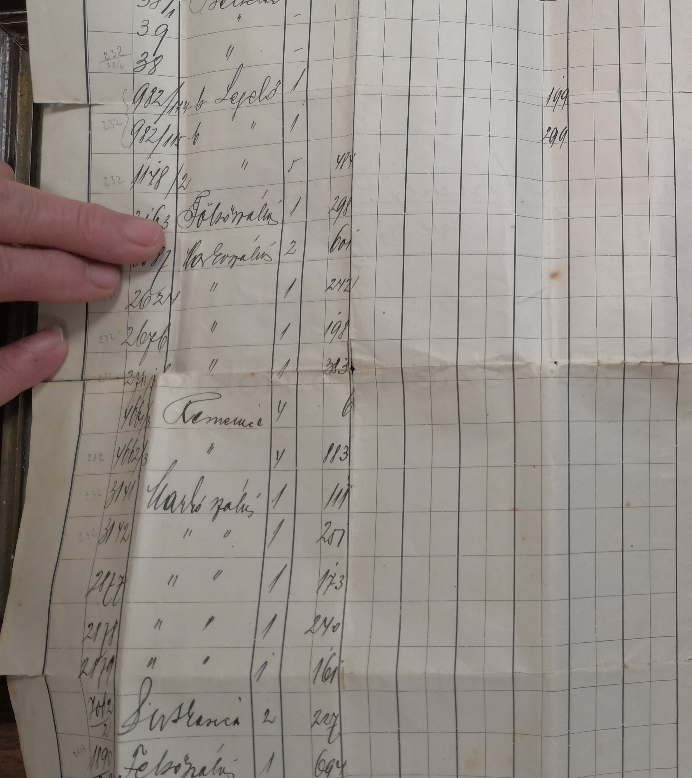
A helynevek típusai
1. Magyar és párhuzamos horvát megfelelő
Kis-híd – Mala ćuprija
Lenes – Leneška šuma
Fok alatt – Pod Fokem
Kis-Duna – Dunajac, Mali Dunaj
2. Horvát eredetű mindkét nyelvben
Budzsak – Budžak
Duvanistye – Duvanišće
Dolnya suma – Dolnja šuma
Nyiva – Njiva

Slide 9
A helynevek típusai
3. A magyarban és a horvátban is a magyar elnevezés használatos
Sárvíz – Šarviz
Tarnokháza – Tarnokhaza/Trnokhaza
Árendás – Arendaš
Árpás – Arpaš
4. A nevekben mindkét oldalról kölcsönhatás figyelhető meg
Babin-hát – Babin hat
Halaszica – Halasica
Pintérka – Pinterka
Puskasica – Puškašica

Slide 10
A helynevek nyelvi, nyelvjárási jellegzetességei
Az ősszláv *ě helyén e áll: Dusnok: Dečinjsko grobje.
Az ősszláv *skj, *stj helyén šć áll: Bátya: Gušćara, Rušćevje, Zobišće; Dusnok: Duvanišće, Kukruzišće.
A palatális lj delateralizálódik: Bátya: Groubje, Staro groubje; Dusnok: Malo grobje, Nazarenuško grobje.
Bátyán az e és u helyén ie és ou diftongus áll: Bieli križ, Biela jama, Groubje, Lovasevo doule, Veliki dvour, Vouš.
Bátyán a szótagképző -r-t kísérőhanggal ejtik: Carkva, Carna jama, Varbak.
Török eredetű szavak: budžak ʼsarokʼ, bunar ʼkútʼ, čajera ʼkaszálóʼ, ćuprija ʼhídʼ, dućan ʼboltʼ, hendek ʼárokʼ, sokak ʼutcaʼ.

Slide 11
A bátyai és dusnoki helynevek a horvát helynevek rendszerében
A bátyai és dusnoki horvát helynevek teljes mértékben kontinuitást mutatnak a horvátországi helynevekkel, főként a szlavóniai helynevekkel.
Általános horvát helynévképzők használata: -ac, -ica, -ka, -išće.
Általános és Szlavóniára jellemző horvát földrajzi köznevek használata: bara, dol(e), jama, šuma, put, križ.
Magyar elemek megjelenése: čarda, gudura, legelev, oškola – magyar elemek a szlavóniai névanyagban is előfordulnak, főként Nyugat-Szlavóniában és Baranya horvátországi részén.

Slide 12
Köszönöm
a figyelmet!
2024. november 6.

